Slide 1




TIẾT: LUYỆN TỪ VÀ CÂU
LỚP 4
DANH TỪ CHUNG, DANH TỪ RIÊNG
GIÁO VIÊN: BÙI THỊ MỸ BÌNH
TRƯỜNG: TIỂU HỌC ĐẰNG LÂM.
CHÀO MỪNG THẦY CÔ VỀ DỰ GIỜ

Slide 2
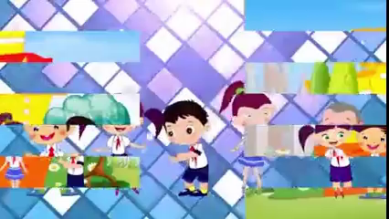
KHỞI ĐỘNG

Slide 3
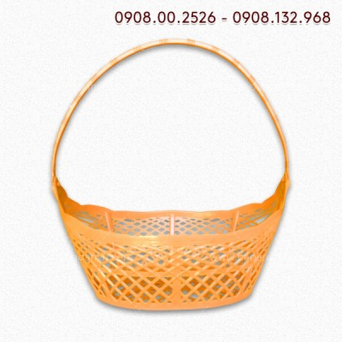



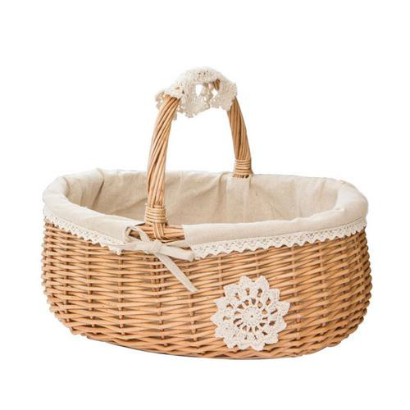



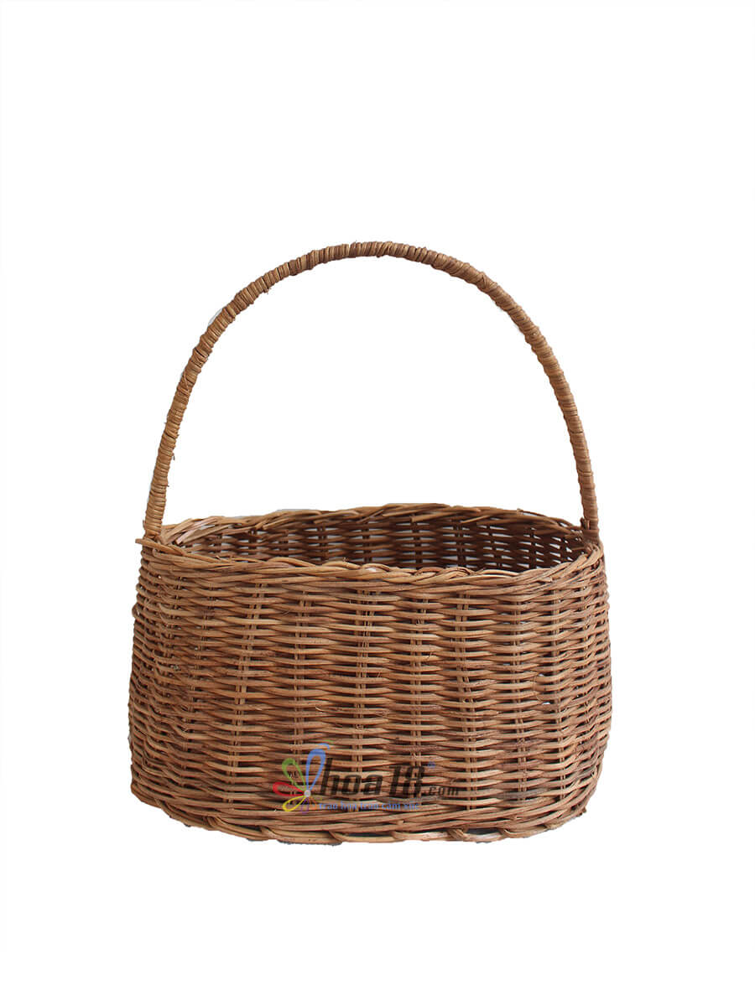
Bài 1
Trần Thị Lý
người
Hà Nội
Chu Văn An
sông
Bạch Đằng
Cửu Long
Cần Thơ
thành phố

Slide 4
Bài 1
Chu Văn An
Trần Thị Lý
người
Cửu Long
sông
thành phố
Bạch Đằng
Cần Thơ
Hà Nội

Slide 5

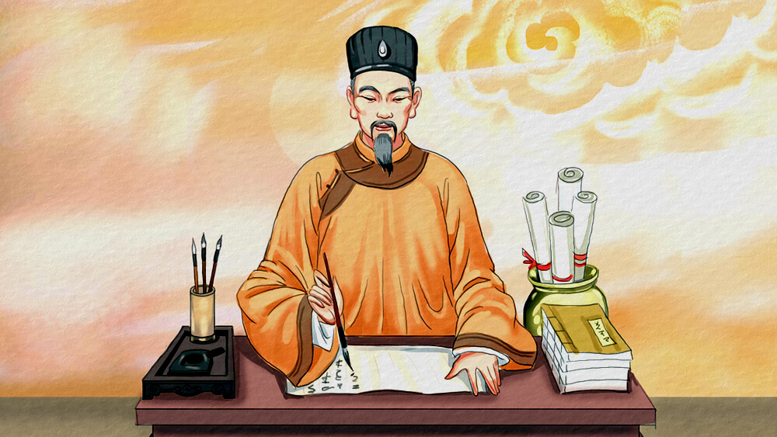
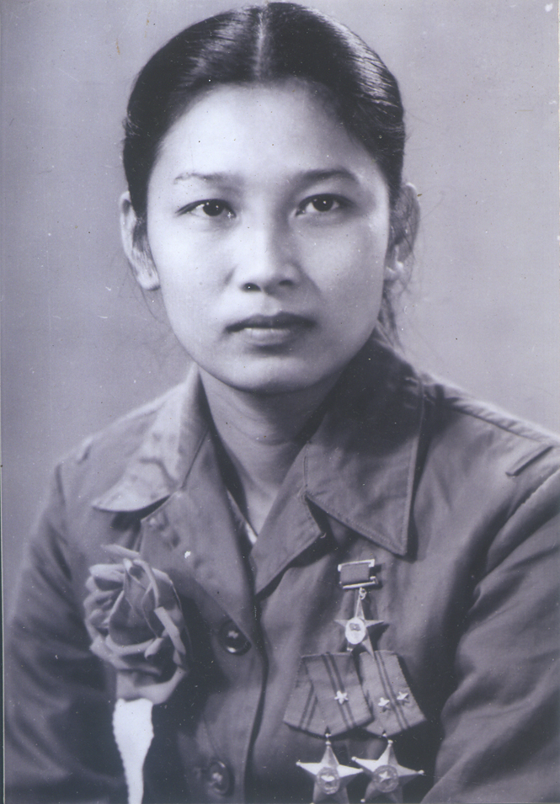
Thầy giáo:Chu Văn An
Anh hùng: Trần Thị Lý

Slide 6
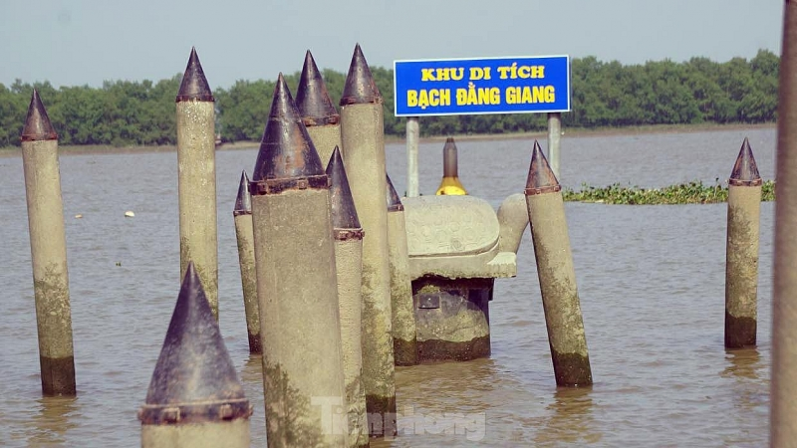
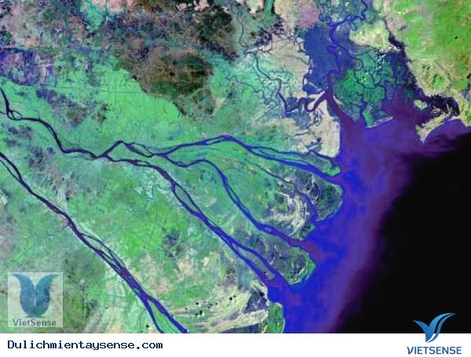
sông Bạch Đằng
sông Cửu Long

Slide 7
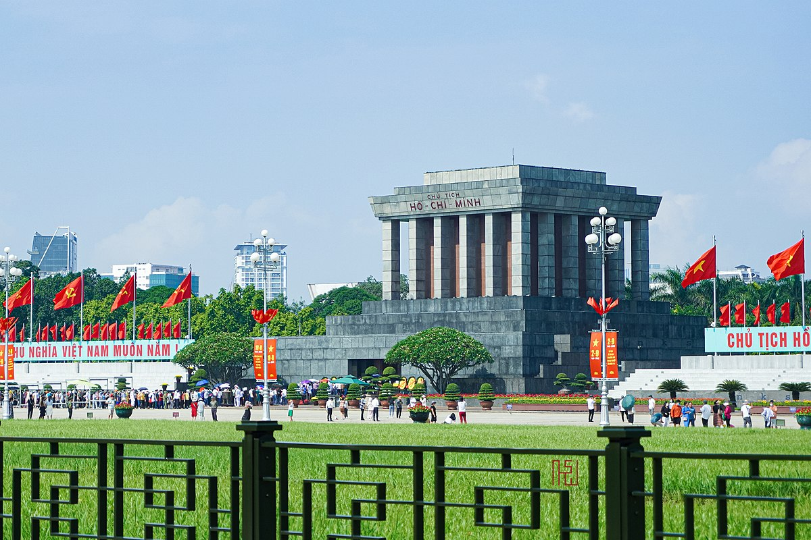
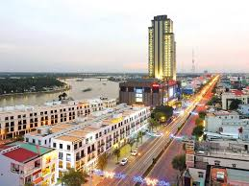
Lăng Bác
bến Ninh Kiều

Slide 8
Bài 1
người: Chu Văn An, Trần Thị Lý
sông: Bạch Đằng, Cửu Long
thành phố: Hà Nội, Cần Thơ

Slide 9
Bài 1
DANH TỪ CHUNG
DANH TỪ RIÊNG
người
Chu Văn An, Trần Thị Lý
sông
Bạch Đằng, Cửu Long
thành phố
Hà Nội, Cần Thơ

Slide 11
Bài 2
Danh từ chung | Danh từ riêng
- Là danh từ gọi tên một loại sự vật
- viết thường
- Là danh từ gọi tên một sự vật cụ thể, riêng biệt
- viết hoa.

Slide 12
Bài 2
Ghi nhớ
- Danh từ chung là danh từ gọi tên một loại sự vật.
- Danh từ riêng là danh từ gọi tên một sự vật cụ thể, riêng biệt. Danh từ riêng được viết hoa.

Slide 14
Bài 3
Kim Đồng là người anh hùng nhỏ tuổi của Việt Nam. Anh tên thật là Nông Văn Dèn (có nơi viết là Nông Văn Dền), quê ở thôn Nà Mạ, xã Trường Hà, huyện Hà Quảng, tỉnh Cao Bằng. Trong lúc làm nhiệm vụ liên lạc cho cán bộ cách mạng, anh đã anh dũng hi sinh. Khi đó, anh vừa tròn 14 tuổi

Slide 16
Bài 4
1
2
3
Danh từ chung chỉ 1 dụng cụ học tập
Danh từ riêng gọi tên 1 người bạn
Danh từ chung chỉ 1 nghề
4
5
6
Danh từ riêng gọi tên 1 con đường, con phố
Danh từ chung chỉ 1 đồ dùng trong gia đình
Danh từ riêng gọi tên 1 đất nước

Slide 17
Bài 4
1: bảng, thước kẻ, sách, vở
2: Tuấn, Ngọc, Hà, Vân, Mai,...
3: bác sĩ, giáo viên, công nhân, thợ mỏ, ...
4: Trung Lực, Ngô Gia Tự, Lê Hồng Phong,...
5: nồi, bát, ca cốc, tivi, giường, tủ,...
6: Việt Nam, Mỹ, Hàn Quốc, Cam-pu-chia, ...

Slide 19

TRÒ CHƠI
ĐỐ VUI
Notes:
Vòng thi thứ nhất: KHỞI ĐỘNG xin được phép bắt đầu!

Slide 20
Câu 1
Không sơn mà đỏ
Không gõ mà kêu
Không khều mà rụng
Là những hiện tượng, thiên nhiên gì ?

Slide 21
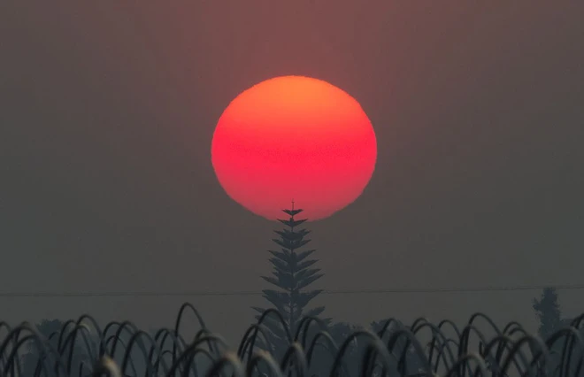
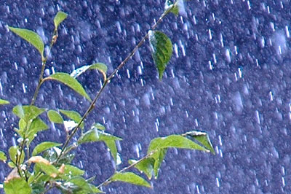
Câu 1
Không sơn mà đỏ: mặt trời
Không gõ mà kêu: sấm
Không khều mà rụng: mưa

Slide 22
Câu 2
Tuổi chưa tròn mười bảy
Tóc chưa chấm ngang vai
Một thiếu nữ mảnh mai
Nhưng hiên ngang bất khuất
Cả nước đều quen biết
Tên chị nữ anh hùng
Là ai ?

Slide 23
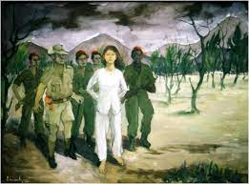
Câu 2
Tuổi chưa tròn mười bảy
Tóc chưa chấm ngang vai
Một thiếu nữ mảnh mai
Nhưng hiên ngang bất khuất
Cả nước đều quen biết
Tên chị nữ anh hùng
Võ Thị Sáu

Slide 25
